Slide 1
组会汇报
TranAD：用于多变量时间序列数据异常检测的深度转换器网络

Slide 2
目录
1
研究背景及意义
目录
2
现有方法以及存在的问题
3
新方法的具体实现
4
实验结果

Slide 3

研究背景及意义
1

Slide 4

研究背景及意义
研究背景及意义
多变量时间序列数据的异常检测与诊断对于现代工业应用具有重要意义，由于缺乏异常标签、高数据波动性以及现代应用中对超低推理时间的需求。因此建立一个系统，能够快速，准确地查明异常观测是一个具有挑战性的问题。尽管最近开发了用于异常检测的深度学习方法，但只有少数方法可以解决所有这些挑战。

Slide 5
现有方法以及存在的问题
2

Slide 6
现有方法以及存在的问题（经典技术）
经典技术
（1）k均值聚类、支持向量机（SVM）或回归模型来对时间序列分布进行建模。（2）使用小波理论或各种信号变换方法，如希尔伯特变换。
（3）主成分分析（PCA），过程回归或隐马尔可夫链来建模时间序列数据。
（4）GraphAn技术将时间序列输入转换为图形，并使用图形距离度量来检测离群值。
（5）隔离森林，使用多个隔离树的集合，这些隔离树递归地划分特征空间以进行离群值检测。

Slide 7
现有方法以及存在的问题（经典技术）
经典方法最后使用自回归积分移动平均（ARIMA）的变体来建模和检测异常行为
然而，基于自回归的方法很少用于高阶多变量时间序列中的异常检测，因为它们不能有效地捕获易变时间序列。

Slide 8
现有方法以及存在的问题（经典技术）
时间序列不一致：是最近提出的另一种故障预测方法，时间序列不一致是指最不寻常的时间序列子序列，即子序列，其与相同时间序列中的所有其他子序列最大不同。方法的子类使用矩阵分析或其变体，通过检测时间序列不一致来发现异常和基序。
MERLIN ：通过迭代比较不同长度的子序列与其紧邻序列，使用无参数版本的时间序列不一致发现。MERLIN被认为是最先进的低开销的不一致发现方法;因此，在实验中被视为基线之一。

Slide 9
现有方法以及存在的问题（深度学习方法）
深度学习方法
LSTM-NDT（非参数动态预估阀值）：LSTM作为一个递归模型，这种模型在许多情况下，对于长的输入序列来说，训练起来缓慢且昂贵。数据有噪声时，效率低下。
DAGMM方法：使用深度自动编码高斯混合模型进行特征空间的降维，并使用递归网络进行时间建模。然而，它仍然很慢，无法明确地利用模式间的相关性。
MAD-GAN方法：是一种基于生成对抗网络（GAN）的异常检测方法，是学习数据的潜在分布，并且通过比较生成的样本和原始数据样本之间的差异来检测异常。
使用具有时间序列窗口的深度神经网络作为更准确预测的输入。然而，随着输入变得更加数据密集，小的恒定大小的窗口输入限制了这种模型的检测性能，这是由于给予模型的是受限的局部上下文信息。

Slide 10
现有方法以及存在的问题（深度学习方法）
多尺度对流递归编码器-解码器（MSCRED）：将输入序列窗口转换为归一化的二维图像，然后将其通过ConvLSTM层。该方法能够捕获更复杂的模态间相关性和时间信息，但是无法推广到训练数据不足的设置。
CAEM方法：CAEM使用卷积自动编码存储器网络，类似于MSCRED它通过CNN传递时间序列，输出由双向LSTM处理，以捕获长期的时间趋势。这种基于递归神经网络的模型已经被证明对于高维数据集具有高计算成本和低可扩展性。

Slide 11
现有方法以及存在的问题（最新方法）
最新方法
最近的作品，如USAD ，GDN 和openGauss ，不使用资源消耗的循环模型，而只使用基于注意力的网络架构来提高训练速度。
（1）USAD方法使用具有两个解码器的自动编码器，具有对抗游戏风格的训练框架。这是通过使用简单的自动编码器集中于低开销的早期作品之一，并且与现有技术相比可以实现训练时间的几倍减少。
（2）图偏差网络（GDN）方法学习数据模式之间的关系图，并使用基于注意力的预测和偏差评分来输出异常分数。
（3）基于树的LSTM，其具有较低的内存和计算占用，并且即使在有噪声的数据下也可以捕获时间趋势。
然而，由于作为输入的窗口较小，并且使用简单或无循环模型，最新模型无法有效地捕获长期依赖性。

Slide 12
具体实现
3

Slide 13
具体实现
异常检测
使用0，1标记检测时间戳处是否存在异常。（此时的异常检测不区分多时间序列。）
方法表述
异常分析
预测以表示出现异常的时间戳处的数据点的哪些模式是异常的。

Slide 14


数据处理
归一化处理
为了使我们的模型更加稳健，我们对数据进行了归一化处理，我们将数据归一化以使其在范围[0，1）
1
转化为时间窗口
K为滑动窗口的大小，若t小于K则进行填充，使用最后一个Xt进行复制达到填充目的
2
预测该窗口的异常分数，而不是直接预测𝑦𝑡每个输入窗口𝑊𝑡的异常标签y𝑡。使用过去输入窗口
的异常分数，我们计算阈值𝐷，高于该阈值，我们将输入窗口标记为异常。

Slide 15
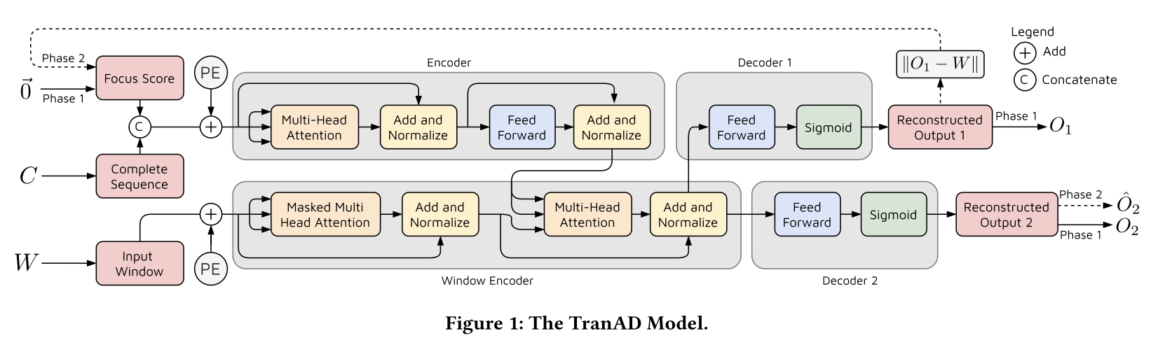
TranAD模型
TranAD模型
模型利用了具有时间效率的GAN式对抗训练方法，由两个变压器编码器和两个解码器组成。编码器对完整
的序列进行编码，直到当前时间戳C具有焦点分数(重构误差)。窗口编码器使用它来创建输入窗口
W编码表示，然后将其传递给两个解码器以创建其重建。

Slide 16
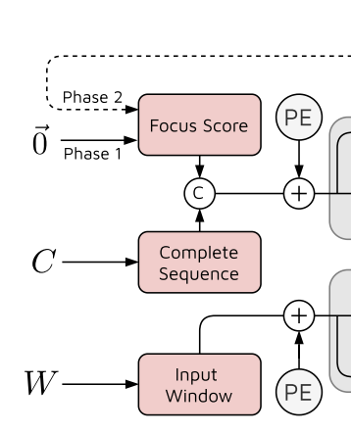
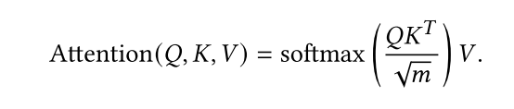
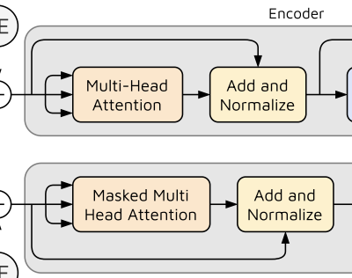
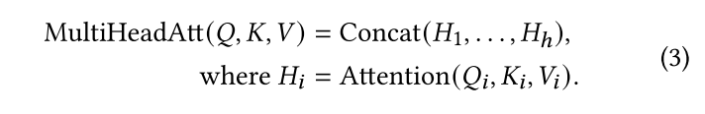
TranAD
一个多变量序列如𝑊或𝐶首先被转换成一个矩阵形式的模态𝑚，
定义了三个矩阵Q，𝐾和的比例点积注意力。
然后应用缩放点产品注意力作为Multi-Head-Attention（多头注意力机制）， 允许模型共同关注来自不同位置的不同表示子空间的信息。

Slide 17
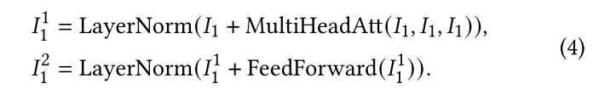
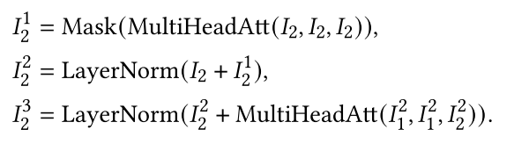

首先将𝑊和𝐶对作为输入和焦点得分𝐹（我们通过广播𝐹来匹配的维度𝑊，使用适当的零填充并连接两者。然后我们应用位置编码并获得第一个编码器的输入，。第一编码器执行以下操作，并将其传到窗口编码器中，
输入窗口应用位置编码𝑊以得到𝐼2。我们修改窗口编码器中的自注意力，以屏蔽后续位置处的数据。这样做是为了防止解码器在训练时将未来时间戳值的数据点视为所有数据𝑊，并且𝐶一次给出以允许并行训练。窗口编码器执行以下操作
最后，我们使用两个相同的解码器，其分别针对第一解码器和第二解码器执行操作Sigmoid激活用于生成范围[0，1]中的输出，以匹配归一化的输入窗口。因此，TranAD模型采用输入𝐶并𝑊生成两个输出𝑂1和𝑂2。

Slide 18
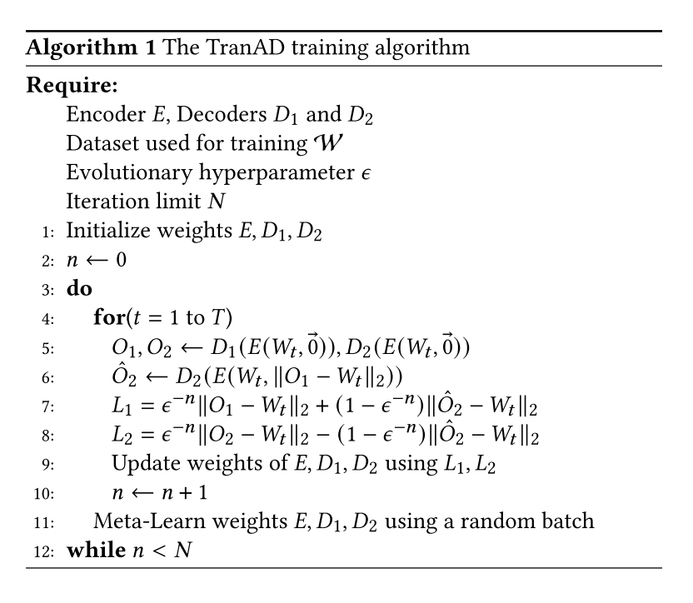
算法1总结的TranAD模型中的对抗训练过程和两阶段训练算法。
Transformer模型使我们能够预测每个输入时间序列窗口的重建。它通过在每个时间戳充当编码器-解码器网络来实现这一点。然而，传统的编码器-解码器模型通常无法捕获短期趋势，并且如果偏差太小，则倾向于错过异常。为了解决这个问题，预测重建的窗口在两个阶段。
31
编码器𝐸、解码器𝐷1和𝐷2用于训练W的数据集进化超参数𝜖迭代极限𝑁：
在第一阶段，该模型旨在生成输入窗口的近似重建。第二阶段的输出是以第一阶段产生的偏差为条件的。（等式5，6）
保持训练的稳定性。为了解决这个问题，设计了一个对抗性训练程序，使用两个独立的解码器（图1中的解码器1和2）的输出。
32
第一个解码器的目标是最小化这个自调节输出的重构误差，而第二个解码器的目标是最大化同样的误差。通过使用损失来实现这一点。我们使用一个进化损失函数，将两个阶段的重建和对抗性损失函数结合起来。（等式7，8）

Slide 19
算法1总结的TranAD模型中的对抗训练过程和两阶段训练算法。
训练过程并不假设数据是按顺序提供的，完整的时间序列可以被分割成（W , C）对，模型可以使用输入批次进行训练。屏蔽式多头关注使我们能够在几个批次中并行运行，并加快训练过程。
编码器𝐸、解码器𝐷1和𝐷2用于训练W的数据集进化超参数𝜖迭代极限𝑁：
33
34
最后，我们的训练循环使用元学习，这是一种用于快速适应神经网络的少量学习模型，有助于我们的TranAD模型在有限数据的输入训练时间序列中学习时间趋势

Slide 20
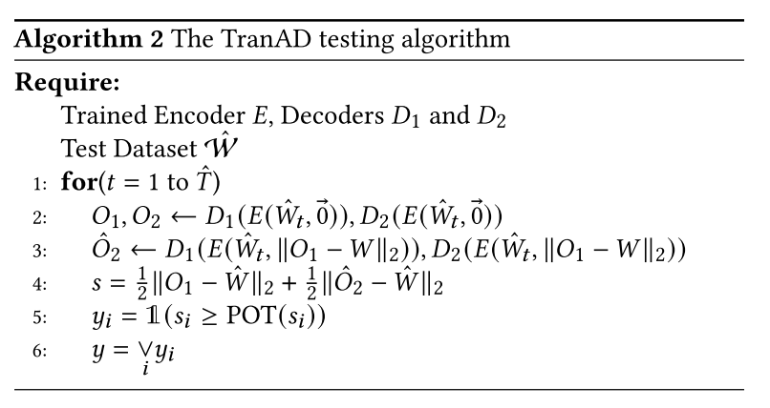
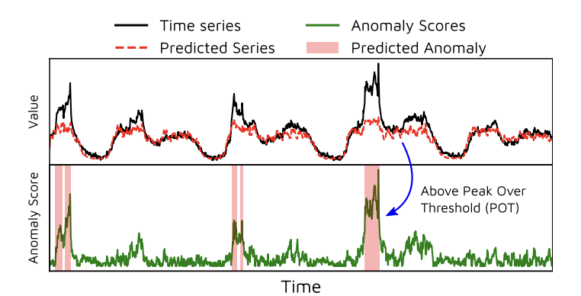
算法2，在线推理、异常检测和诊断算法。
33
对于不可见的数据（W，𝐶），异常分数s被定义为等式（4）
在测试时，只考虑当前时间戳之前的数据，因此该操作以在线方式顺序运行。一旦我们有了每个维度的时间戳的异常分数𝑠𝑖，如果这个分数大于阈值，我们就将时间戳标记为异常。等式（5）
使用超过阈值的峰值（POT）方法来自动和动态地选择阈值。
如图：如果任何维度是异常的，则我们将当前时间戳标记为异常，左图，说明了样本时间序列的此过程。

Slide 21
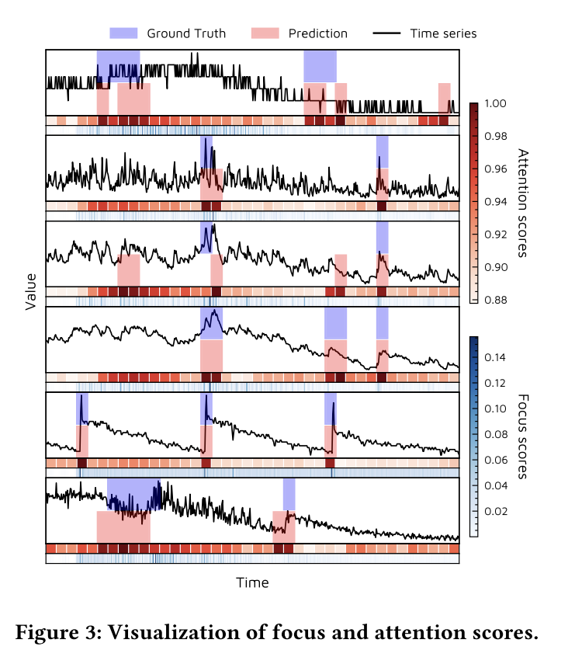
算法2，在线推理、异常检测和诊断算法。
作图显示了在SMD数据集上训练的TranAD模型的注意力和专注力分数。
显示了时间序列，每个窗口的平均注意力权重（在多个头上平均）和数据集前六个维度的焦点得分。
显然，聚焦分数与数据中的峰值和噪声高度相关。各维度的专注分数也有很高的相关性。对于在时间序列中具有突然变化的时间戳，关注分数更高。此外，模型给予更高的注意力权重的时间序列的特定维度的偏差是较高的。这允许模型以完整序列的上下文趋势作为先验，具体地单独检测每个维度中的异常。

Slide 22
实验结果
4

Slide 23
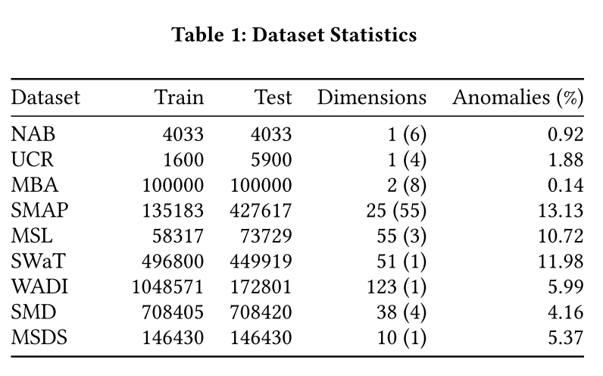
使用的数据集
使用早期停止标准来训练TranAD，也就是说，一旦验证准确率开始下降，我们就停止训练过程。
Numenta异常基准（NAB）：
是多个真实世界数据跟踪的数据集，包括来自温度传感器的读数、云机器的CPU利用率、服务请求延迟和纽约市的出租车需求
SecureWaterTreatment（SWaT）数据集：
该数据集是从真实世界的水处理厂收集的，其中正常运行7天，异常运行4天[33]。该数据集由传感器值（水位、流速等）组成。和致动器操作（阀和泵）。

Slide 24
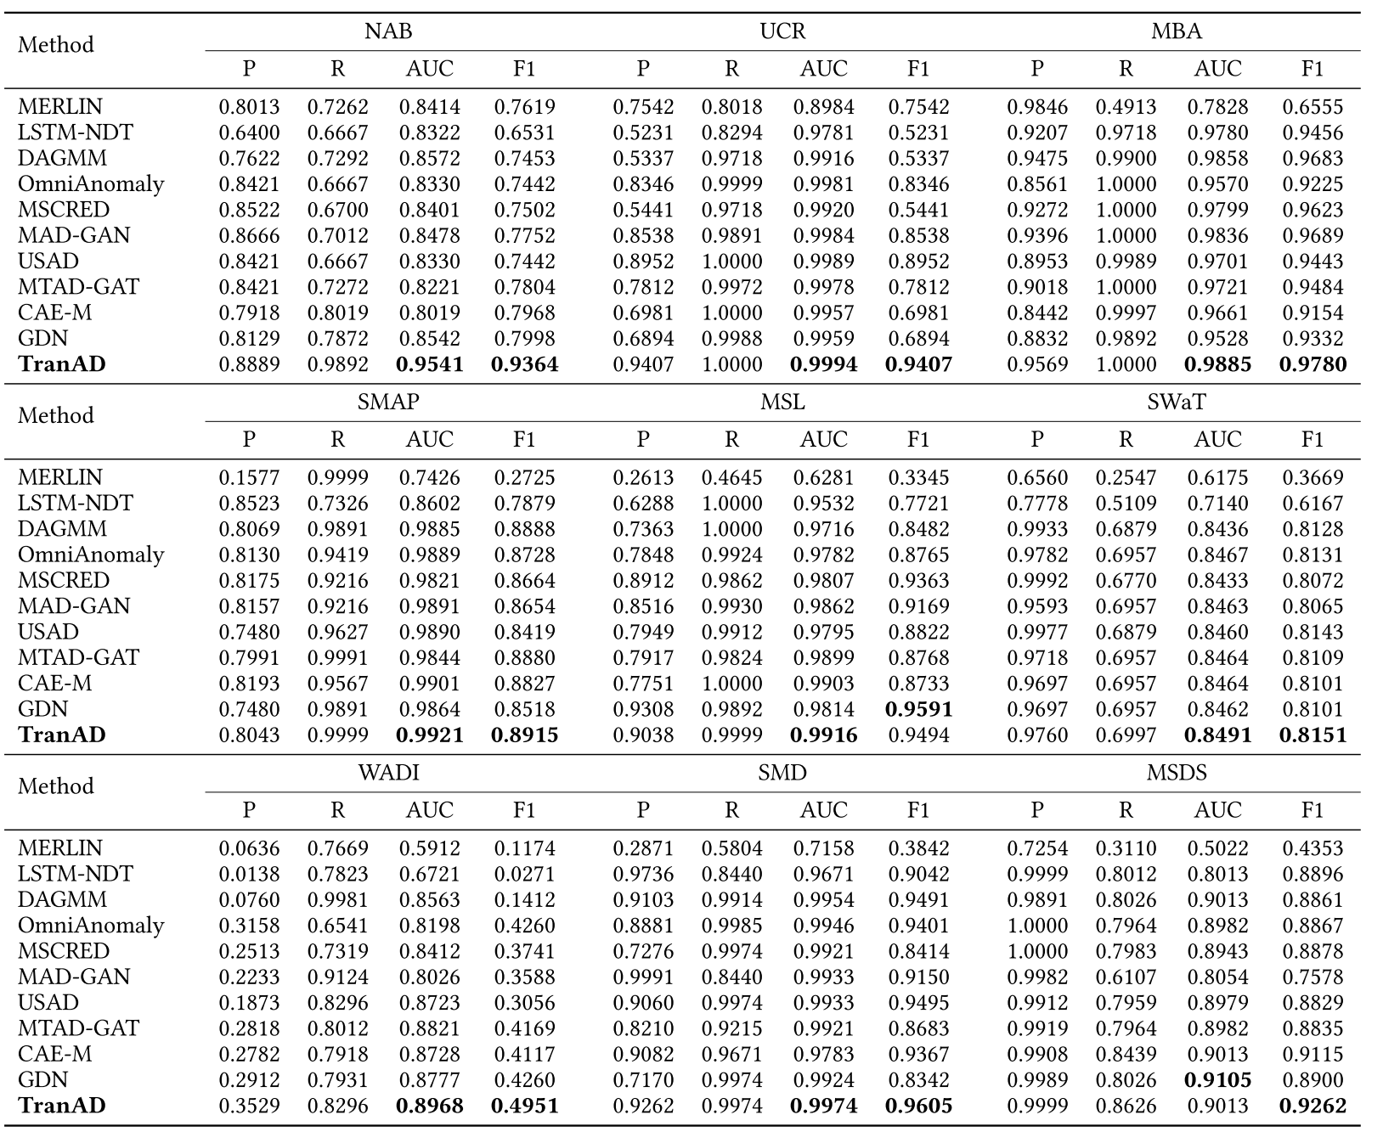
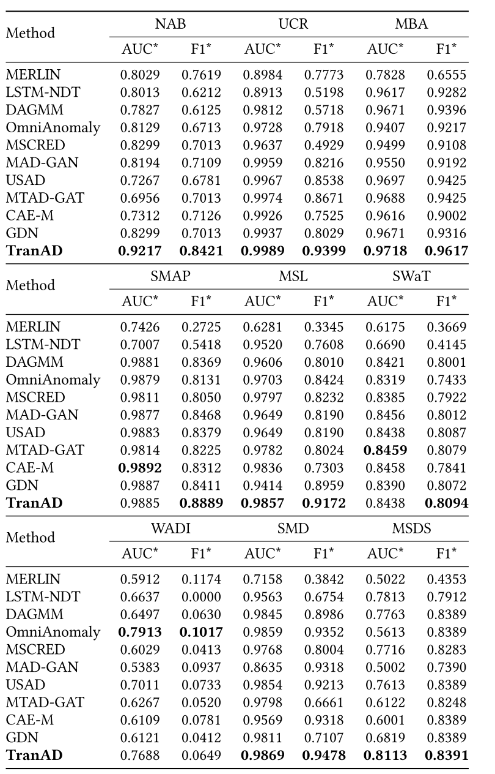
异常现象检测结果
检测指标
精度P
召回率R
接收者操作特征曲线下的面积AUC
F1分数
100%
20%

Slide 25
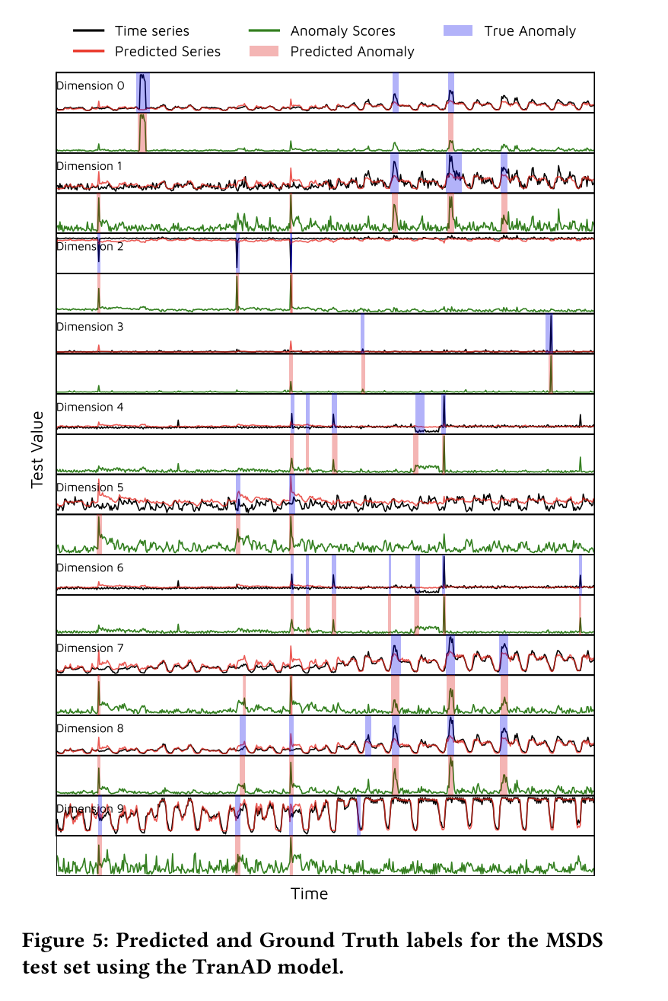
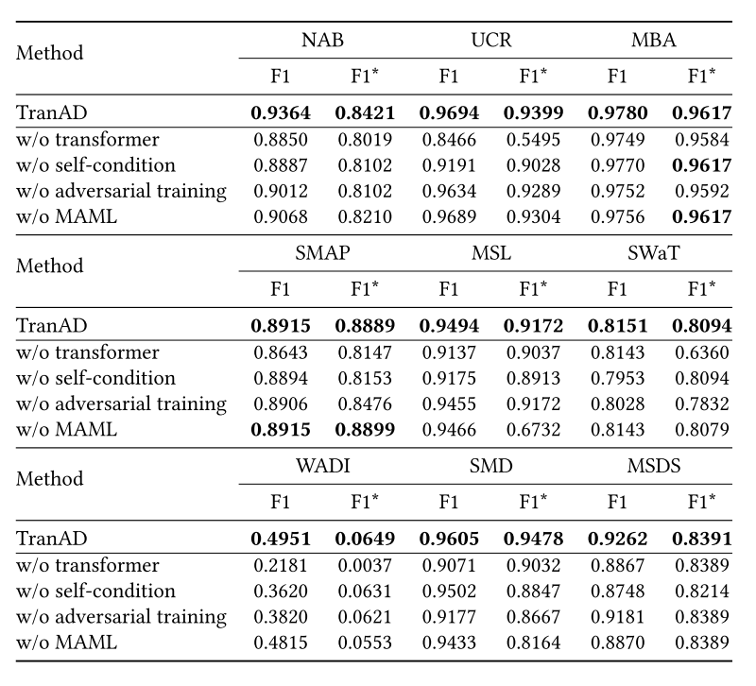
异常根本原因分析结果
TranAD能够利用本地窗口的完整跟踪信息，帮助确定特定模式的异常行为。该表表明TranAD能够检测到46.3%-75.3%的异常根本原因。与MERLIN基线方法相比，TranAD能够将SMD的诊断评分提高6%，将MSDS的诊断评分提高30%。诊断评分平均改善4.25%。

Slide 26
消融分析结果
消融顺序为：
（1）去基于变换器的编码器-解码器
（2）去除自我调节
（3）去除两阶段对抗训练
（4）去元学习

Slide 27
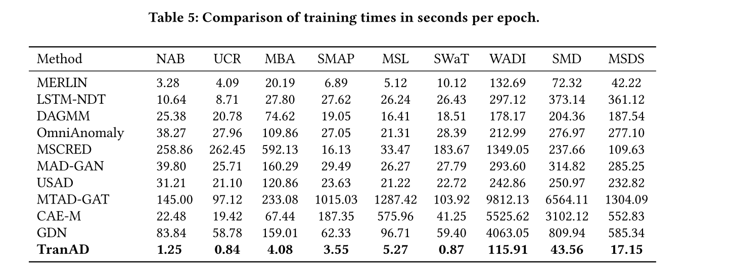
开销分析
TranAD的训练时间比基线低75%-99%。这展示了具有位置编码的转换器的优点，以将完整序列作为输入推送，而不是在顺序窗口上进行推断

Slide 28
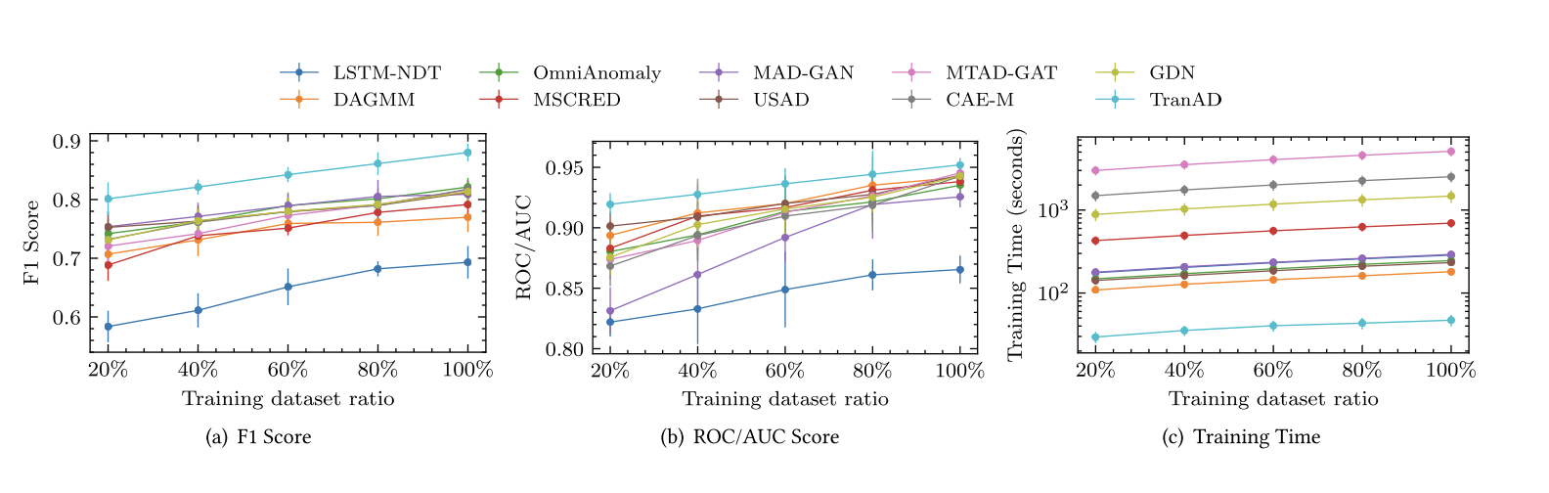
数据敏感性分析
上图显示了所有数据集平均的所有模型的F1和AUC得分的变化，以及用于模型训练的训练数据的比率的训练时间，范围从20%到100%。显然，随着数据集大小的增加，预测性能提高，训练时间增加。我们观察到，对于每个比率，TranAD模型具有较高的F1分数和较低的训练时间。

Slide 29
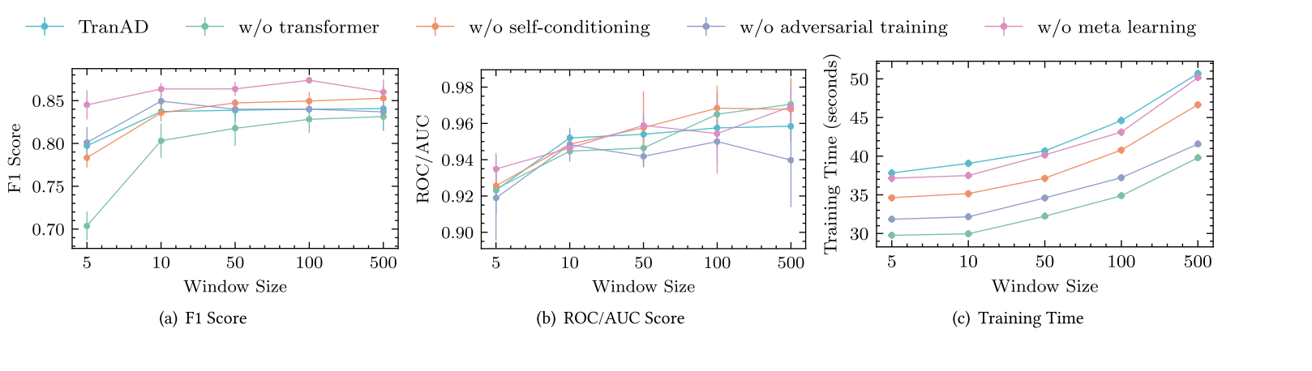
滑动窗口分析
对窗口大小的敏感性。我们还在上图中显示了TranAD模型及其具有不同窗口大小的变体的性能。窗口大小对异常检测分数和训练时间都有影响。当我们具有较小的窗口时，TranAD可以更快地检测异常，因为对于较小的输入，推理时间较低。如果窗口太小，则不能很好地表示本地上下文信息。然而，如果窗口太大，则短异常可能隐藏在这样的窗口中的大量数据点中（参见某些模型的F1得分下降）。窗口大小为10给出了F1得分和训练时间之间的合理平衡。

Slide 30
所以到最后的输出结果是给滑动窗口w进行异常判断，也就是经过sigmoid后得到的0或1，训练算法是整体有一个异常标记。
如何任何维度是异常的，则我们将当前时间戳标记为异常𝑚（Alg.2）。图2说明了样本时间序列的此过程。
通过TranAD编码解码，得到预测序列，从而得处异常的分，大于
阀值则异常。
有多个输出是因为有两个解码器，目的是保持训练的稳定性。

Slide 31
既然TranAD在进行异常检测时输出的是整体维度有一个异常标记，而不是每个输入维度都有0，1异常标记，那么是怎么确定是哪个维度出现了异常呢
根据文档中的描述[6]TranAD在每个维度上计算异常度量（anomaly score），如果某个维度的异常度量值超过了一定的阈值（使用Peak Over Threshold方法），就认为这个维度上出现了异常（所以输出是一个滑动窗口的异常值）将其标记为1。因此，可以通过异常度量值来确定出现异常的具体维度。
如何获得每个维度的异常度量
TranAD模型通过focus score-based（焦点得分） self-conditioning（自我调节）和multi-head attention（多头注意力机制）等技术提取多模态特征，并可输出各个维度的异常类输出。算法通过计算每个维度的anomaly scores，根据设置的阈值来判定该维度是否异常。若任意一个维度的anomaly score超过阈值，则认为该时刻异常。文献还介绍了TranAD模型的可解释性，如Figure 3展示了模型对数据的attention weights和focus scores的可视化效果，这些可视化结果有助于解释模型如何检测异常.
注意力和焦点得分怎么获得
注意力和焦点得分是通过Transformer模型实现的。具体来说，在TranAD中，我们使用了多头注意力机制来对多元时间序列数据进行建模，以处理数据中的噪音和非线性关系。使用多头注意力机制后，我们可以将上下文关联信息中的不同部分特征进行聚合，并挖掘出数据中的关键特征。焦点得分是通过TranAD的自我调节机制获得的，这个机制使用重建损失的分数作为一个先验，从而更好地区分那些异常数据。这个自我调节机制对捕捉时间序列中的短期趋势非常有效，它能够提高模型的精度和鲁棒性。

Slide 32
多头注意力机制是什么
多头注意力机制是指利用多个头部来关注不同的表示子空间，在不同的位置上联合关注序列中的各种信息。具体来说，输入矩阵会分别经过多个 feed-forward 层，得到 Q_i、K_i 和 V_i，然后通过 scaled-dot product attention 得到注意力权重，从而将矩阵 V 压缩为更小的表示形式，以便进行下游的神经网络操作。这个过程也被称为 Multi-Head Self Attention。
在TranAD模型中使用多头注意力机制有什么用
在TranAD模型中，使用多头注意力机制可以同时关注多个模态，使其更适合于处理多个相互关联的异常行为，并提高异常检测性能[9]。此外，该机制还可以帮助模型更好地捕捉长期趋势[8]。

